Slide 1
포괄수가제(DRG) 시행
이대로 괜찮은가?

Slide 2
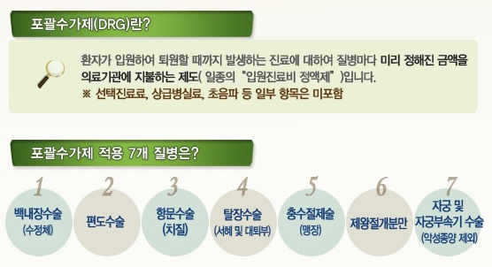

Slide 3
포괄수가제를 둘러싼 논쟁
찬성 (보건복지부 입장) | 쟁점 | 반대 (의사, 병원 협회 입장)
과잉진료 줄여 국민 의료비 부담 절감 | 포괄수가제 확대 시행 | 좋은 의료서비스에 대한 환자들의 선택 권리 박탈
- 전문병원 통해 의료의 질에 대한 문제를 해소 - 사후 관리와 모니터링 강화 예정 | 의료서비스 질 저하 우려 | 진료비용 줄이는 과정에서 필수 처치나 조기퇴원 우려
단계적으로 인상하면 병,의원 수익 보전될 것 | 진료비 수가 인상 여부 | 환자 늘어 수술 건수가 많아지면 수가 낮아질 가능성

Slide 4
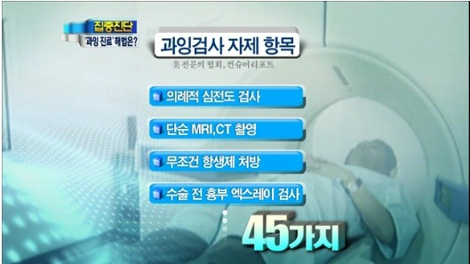
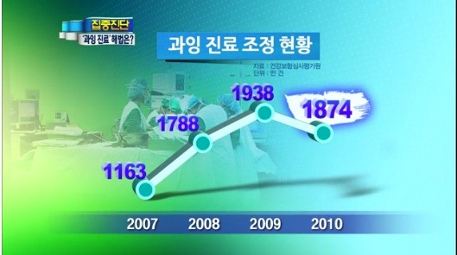
찬성 입장 1
과잉 진료 예방
: 불필요한 진료 행위를 없앰으로서 단순히 청구 금액을 올리기 위한 지나친 검사, 진료 최소화

Slide 5
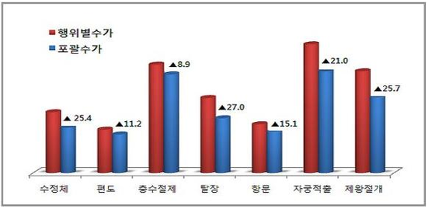
찬성 입장 2
환자 의료비 부담 감소
: 기존 행위별 수가제의 환자 개인 부담금을 환자의 보험 급여 대상으로 포함시켜 환자 부담금 감소

Slide 6
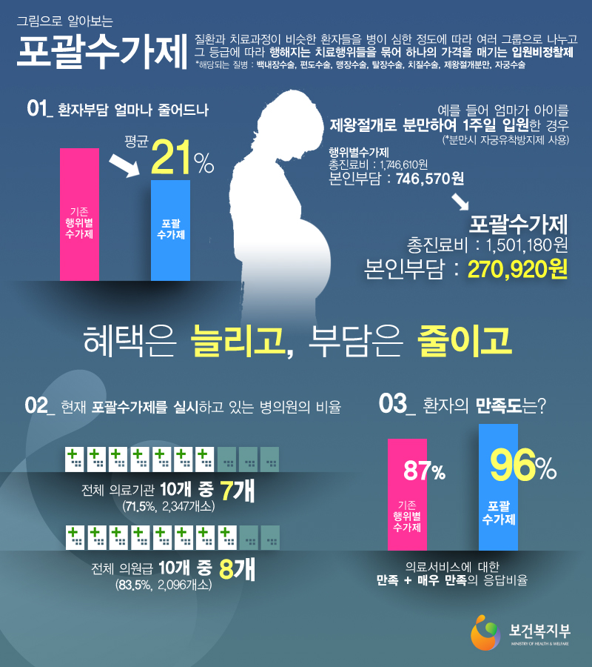
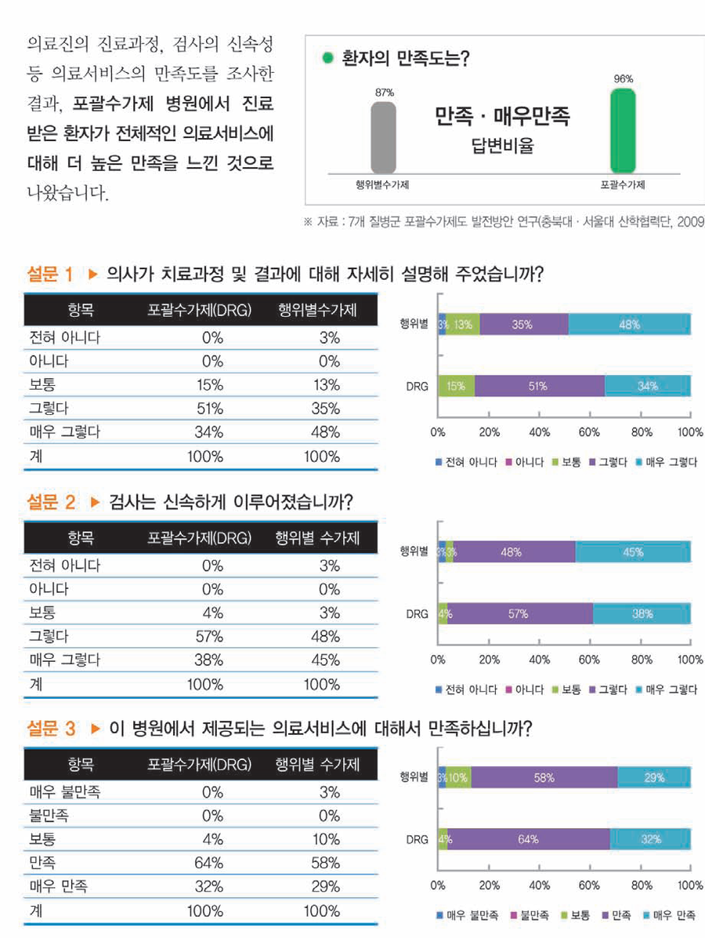

Slide 7
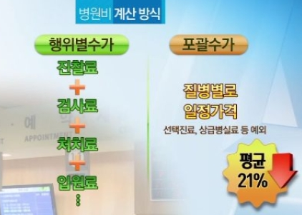
찬성 입장 3
행정적 간편성
: 진료비의 청구 심사와 심사 업무의 간소화와
의료기관 간의 마찰 감소

Slide 8
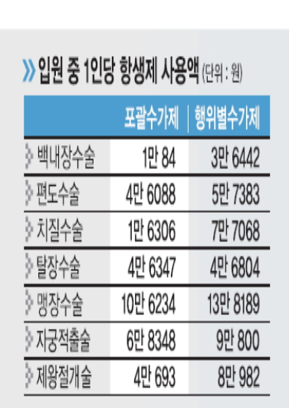
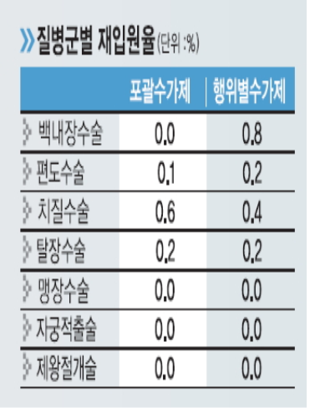
찬성 입장 4
병원의 경제적 진료
-환자의 재원 일수 및 재입원율 감소로 병상 회전율 증가
- 약물의 오남용 방지

Slide 9
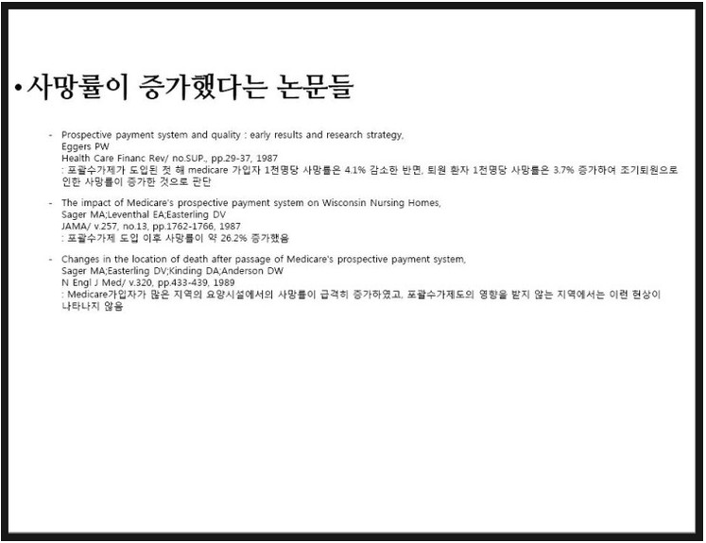
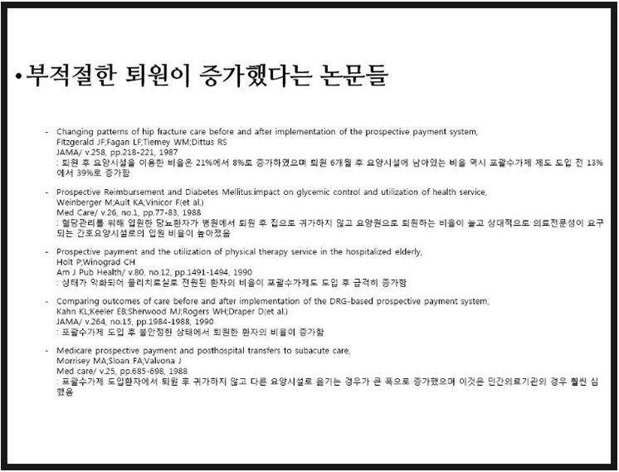
반대 입장 1
의료서비스의 질 저하 & 과소진료
- 모든 병원이 최저가 의료를 통해 마진을 남김
- 환자의 질 높은 의료 서비스 선택의 권리 제한
- 도덕적 해이, 업무 태만, 저가 약, 필요검사 미시행 등

Slide 10
반대 입장 2
의료기술 발전 저해
- 합병증, 신의약품, 신기술 등의 적용이 어려움
- 치료의 난이도 고려하지 않음 (치료의 규격화)

Slide 11
반대 입장 3
환자 기피 현상에 대한 우려
- 같은 비용으로 고난이도의 수술을 하지 않으려 해 대형병원으로 전원
- 3차 병원의 1인실이나 특진실을 제외하고 나머지 모든 비보험 항목(영양제 및 장유착방지제)들이 불법화

Slide 12
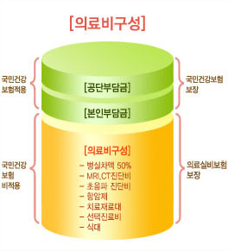
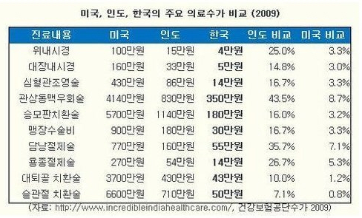
반대 입장 4
민영의료보험의 확대 가능성
: 의료의 질 저하에 불만족하는 국민을 대상으로 한 민영 의료보험 상품 증대로 결국 선진국형 고가의 의료서비스 구조 형성

